Slide 1
MPI を用いた並列計算処理
情報論理工学研究室
０７－１－０３７－００６６
八木 佑介

Slide 2
目次
目的
並列計算
並列計算機
仮想並列計算機
MPI(Message Passing Interface)
MPICH２
最小全域木問題
検証方法
実行結果
結論

Slide 3
目的
MPI(Message Passing Interface)を用いた仮想並列計算機の並列処理の有効性の検証
検証方法として最小全域木問題を並列で解く

Slide 4
並列処理
ある１つの処理を複数のプロセッサを用いて行うこと
利点
データや機能を分割処理できる
欠点
通信時間の発生

Slide 5
並列計算機
複数のプロセッサを持ち、並列計算が行える計算機
メリット
処理時間が短縮できる
デメリット
並列計算機は非常に高価であるため容易に利用できない
Notes:
例えば時間を１０倍にするには計算機が１０台必要になる

Slide 6
仮想並列計算機
規格・・・MPI、PVM、 OpenMP等がある

Slide 7
MPI(Message Passing Interface)
仮想並列計算機を構成するソフトウェア
MPI はサポートするプログラミング言語が多い
移植性が高い
無料で提供されているMPI の主な実装はMPICHやLAM、OpenMPI といったものがある
Notes:
分散メモリ 共有が

Slide 8
MPICH
MPI規格を基に作られたソフトウェア
無料で提供されている仮想並列計算機を構築するソフトウェア
２００５年にはMPICHの後継としてMPICH２が開発された

Slide 9
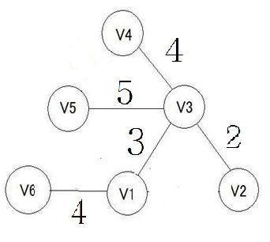
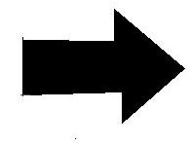
最小全域木問題
重み付無向グラフが与えられたとき、「辺の重みの総和」が最小となる全域木を求める問題である。

Slide 10
検証方法
最小全域木問題を並列処理
Sollinのアルゴリズムを用いプログラムを作成
毎回ランダムに重み付無向グラフを作成
頂点数を５,１０,２０,４０,８０,１６０
PC１～５ 台を用いてMPI上で最小全域木問題を解く

Slide 11
実験環境

Slide 12
本研究で使用したPC 一覧

Slide 13
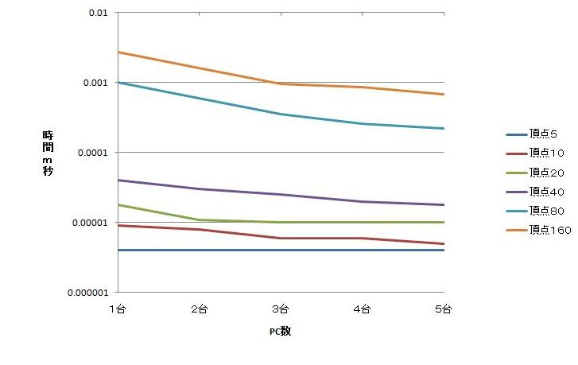
実行結果
内部計算時間と計算機数の関係

Slide 14
実行結果
全体の処理時間と計算機数の関係

Slide 15
結論
本研究ではMPI による並列化の有用性を検証するためにMPI 上で最小全域木問題を解いた
MPIを使用しての高速化処理は有効であるとは言えない結果になった
スペックが劣るPCは並列処理には有効ではない
通信のことを考慮したプログラムが必要（BSP、CGM）
Notes:
計算機ネットワーク問題を

